Slide 1





Slide 2



Kể lại một việc làm có ích mà em đã làm cùng bạn bè hoặc người thân.

Slide 3


Slide 4


Lựa chọn một việc có ích em đã từng làm cùng bạn bè hoặc người thân.
Việc có ích cho cộng đồng (quyên góp sách báo tặng các bạn ở vùng khó khăn,…)
Việc có ích cho trường lớp (vệ sinh trường, lớp,…)
Việc có ích cho gia đình (chăm sóc vật nuôi,…)
Em đã làm việc đó ở đâu? Khi nào? Với những ai?
Em đã tham gia làm những việc gì?
Việc đó có ích như thế nào?

Slide 5
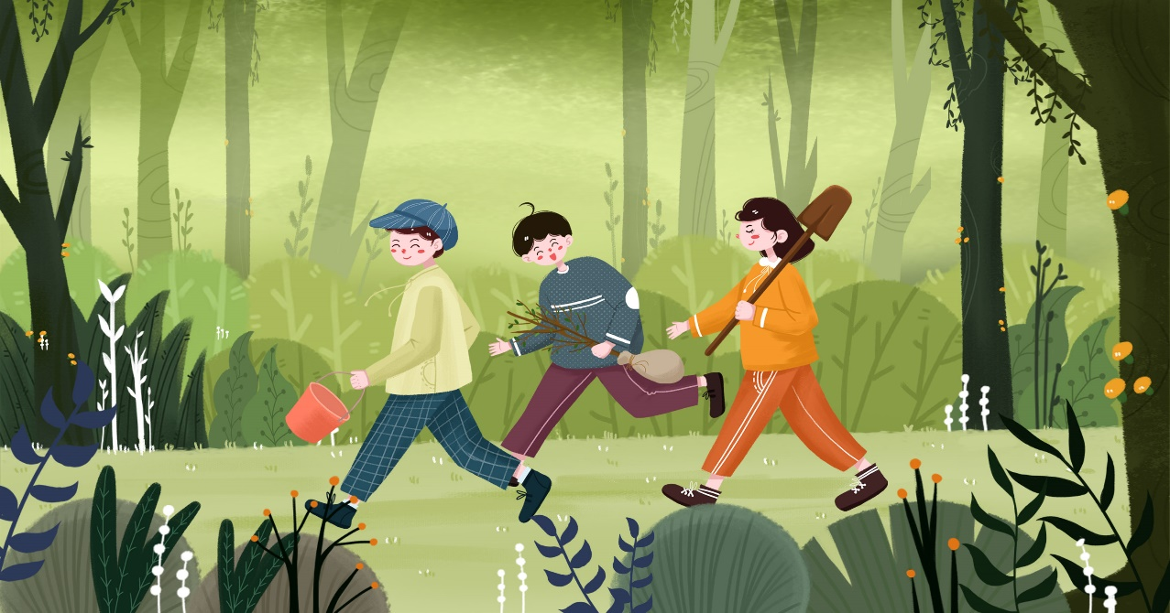
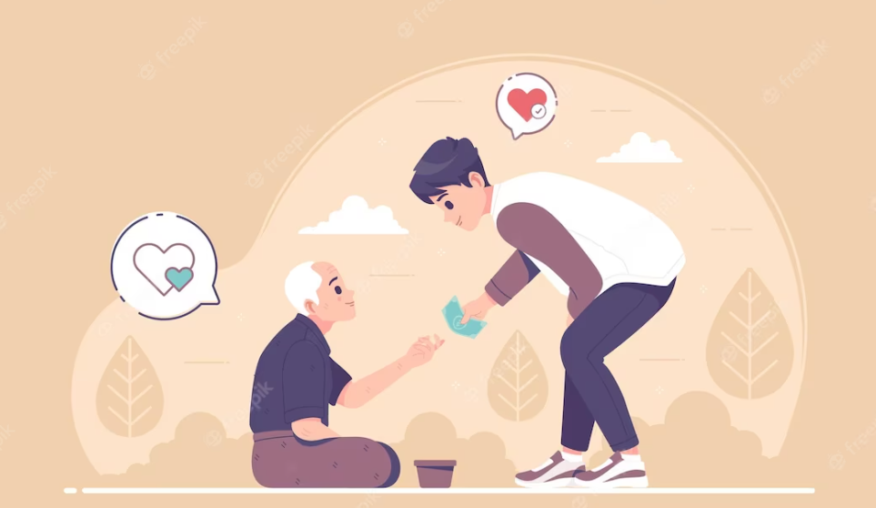
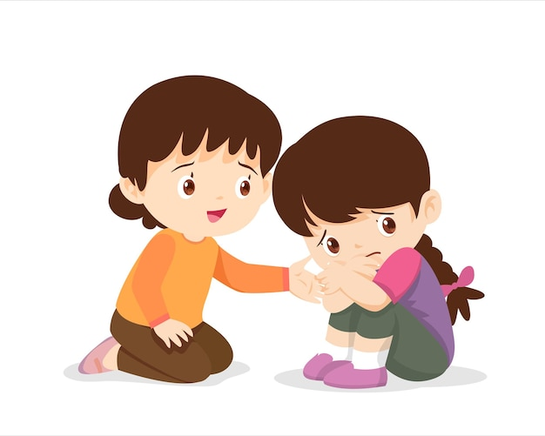
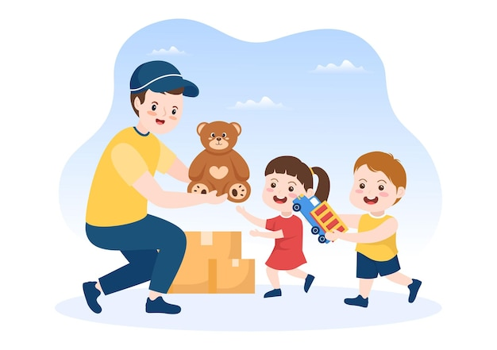

Slide 6
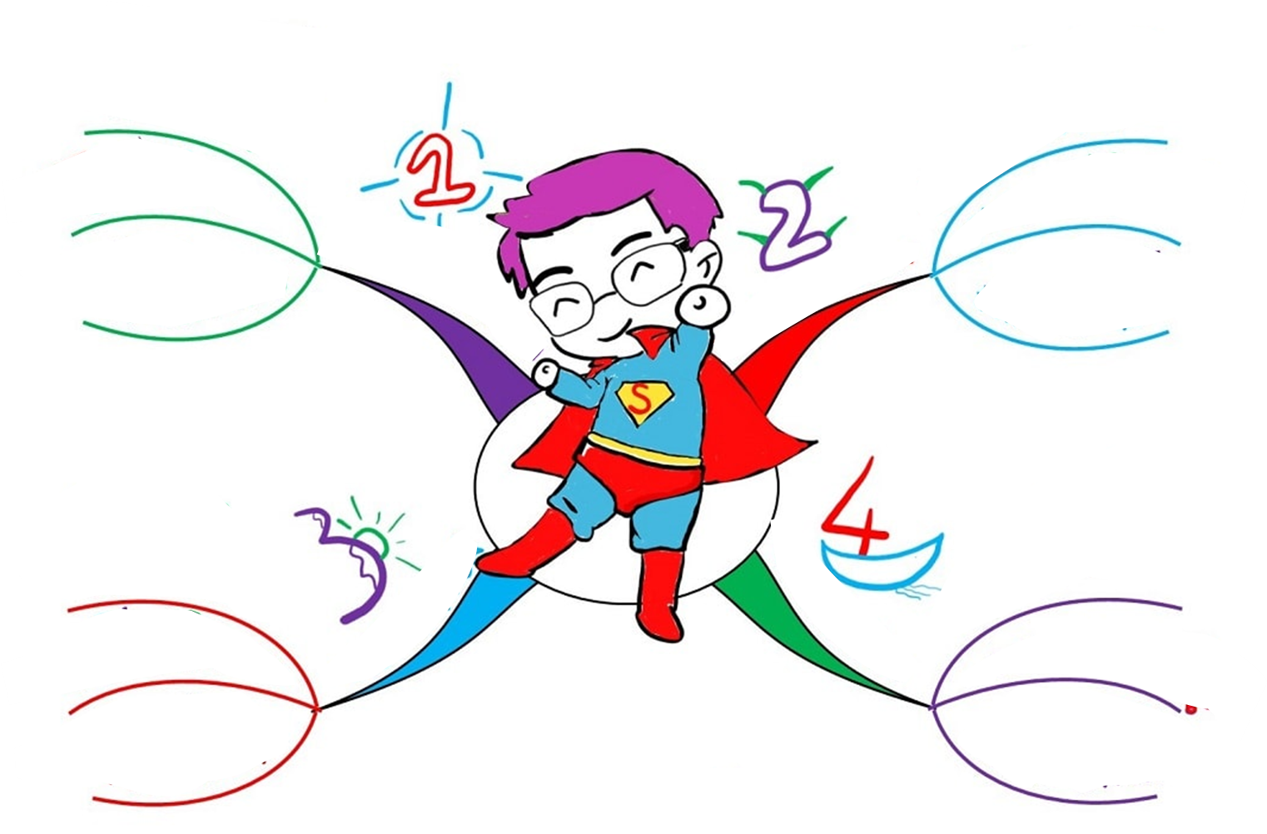

Slide 7


Slide 8


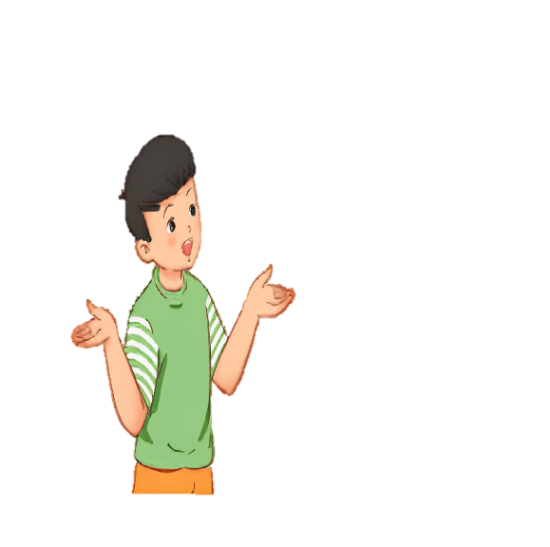
Chia sẻ với bạn việc có ích em đã làm cùng bạn bè hoặc người thân.
Kể lại công việc em đã tham gia theo đúng trình tự và nêu cảm xúc của em.
Nêu lợi ích của công việc đó.
Người nói
Người nghe
- Kể rõ ràng, rành mạch các sự việc theo đúng trình tự.
- Có thể dùng các cử chỉ biểu lộ cảm xúc để hỗ trợ phần nói.
- Chăm chú lắng nghe, thể hiện bằng cử chỉ (gật đầu, cười,…)
- Đặt câu hỏi sau khi người nói kết thúc phần chia sẻ của mình.

Slide 9


Slide 10
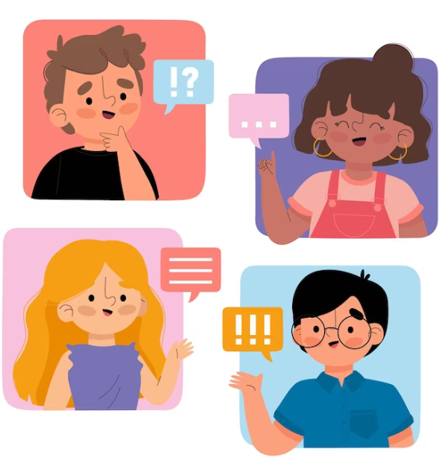
Ghi chép những ý quan trọng trong bài phát biểu của bạn
để trao đổi với bạn.

Slide 11








Slide 12
Hằng năm, sau kì nghỉ Tết Nguyên Đán, trường em lại tổ chức quyên góp để ủng hộ học sinh vùng lũ lụt. Và năm nay cũng vậy.
Chúng em có thể ủng hộ đồ dùng học tập, quần áo hoặc tiền mặt. Cán bộ lớp có trách nhiệm phân loại, thống kê và nộp về cho nhà trường. Thời gian để các lớp hoàn thành nhiệm vụ là một tuần.
Chiều hôm đó, sau khi kế hoạch được phát động, em đã xin mẹ thu gom một số sách vở còn mới để tặng các bạn. Ngoài ra, em cũng thu gom một số bộ quần áo mới mà mình không mặc nữa. Sau khi đã thu gom được một số đồ, em gấp lại gọn gàng, rồi để vào trong túi. Mẹ cũng đã giúp em sắp xếp gọn gàng đồ đạc. Hai mẹ con vừa làm vừa trò chuyện vui vẻ.
Em tin rằng những món quà này sẽ giúp đỡ phần nào cho các bạn học sinh có hoàn cảnh khó khăn. Nhờ nó mà các bạn nhỏ đó có thể tiếp tục học tập như em để thực hiện được ước mơ của mình và mùa đông này các bạn sẽ không bị lạnh nữa.
Em cảm thấy vui khi đã làm được một việc tốt. Điều đó khiến em hạnh phúc vô cùng.
Tấm lòng nhỏ nhưng góp phần đem lại lợi ích to lớn. Em tự hứa sẽ cố gắng làm thêm được nhiều những công việc có ích cho cuộc sống hơn nữa.

Slide 13


